Slide 1
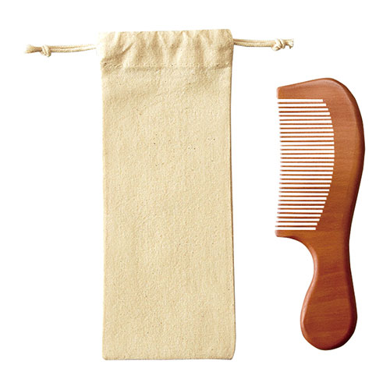
【提案書】
ウッドコーム(巾着付き)
特徴
髪を切れさせにくい上質な桃の木を使用したウッドコームです。バッグの中に入れておいて、旅行などに持っていきやすいシンプルな専用の巾着付き。美容サロン等のノベルティ用などにおすすめ。
商品写
納期
納期スペース
仕様
素材：コーム:天然木(桃)、 巾着:綿、ポリエステル・レーヨン・綿混
サイズ：コーム:約170×55×10mm、巾着:約200×80mm
包装：ポリ袋入
お見積
お見積りスペース

